Slide 1


I neutrini e il
doppio decadimento beta
Vincenzo Caracciolo
7 ottobre 2010

Slide 2
Indice
Introduzione storica sulla scoperta del neutrino e formulazione matematica del modello di interazione
Il neutrino oggi
Il doppio decadimento β come test sulla natura del neutrino

Slide 3
Alla scoperta del neutrino
1895 – Roentgen scopre l’esistenza dei raggi x
1896 – Becquerel scopre l’emissione di raggi ionizzanti da sali di uranio.
I coniugi Courie ed altri notano lo stesso comportamento dell’uranio in altri elementi (es. radium e polonio)
Thomson scopre l’esistenza dell’elettrone ed avanza l’ipotesi che esso sia contenuto all’interno degli atomi
1899 Rutherfor → raggi di Becquerel e raggi α e β
Inizi del 900 – Bragg ed energia dei raggi α.
Raggi β: elettroni.

Slide 4
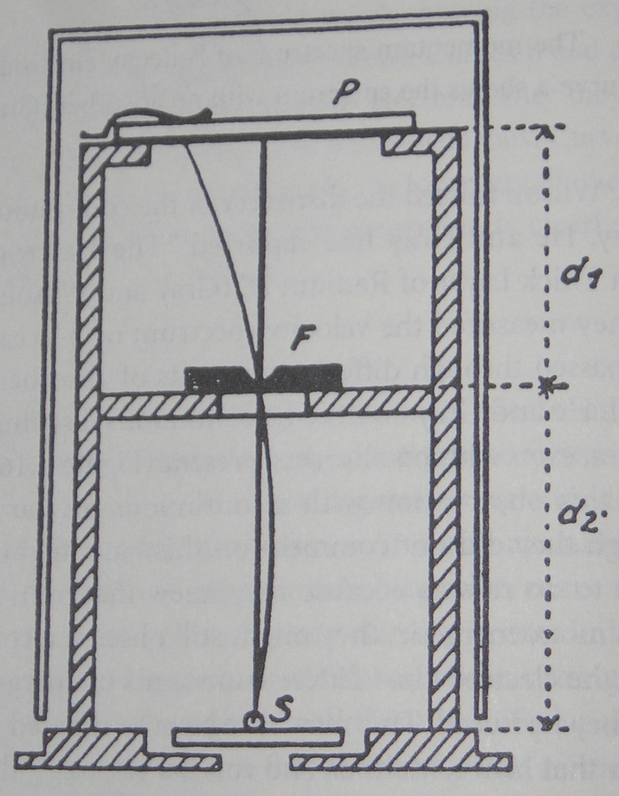
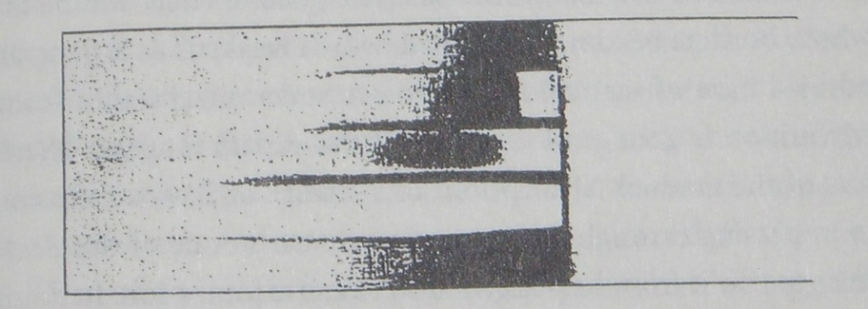
Distribuzione energetica dei raggi β
Prima decade del 900 Koufmann e Becquerel
mostrano che i raggi β esibiscono uno spettro continuo.
Comunità scientifica fa difficoltà ad accettare le conclusioni di K. e B.:
purezza dei campioni
interazioni degli e prima di uscire dal materiale

Slide 5
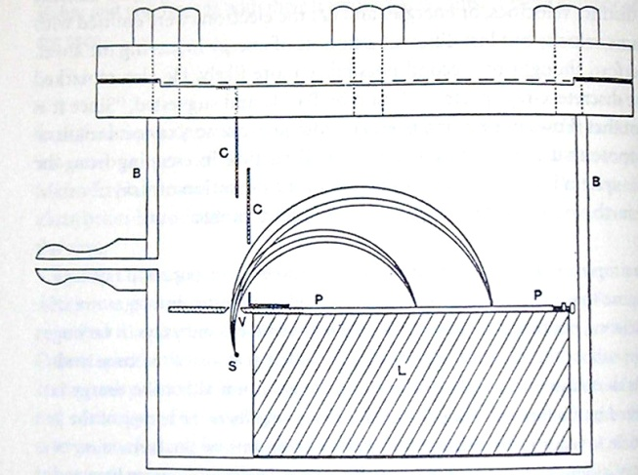
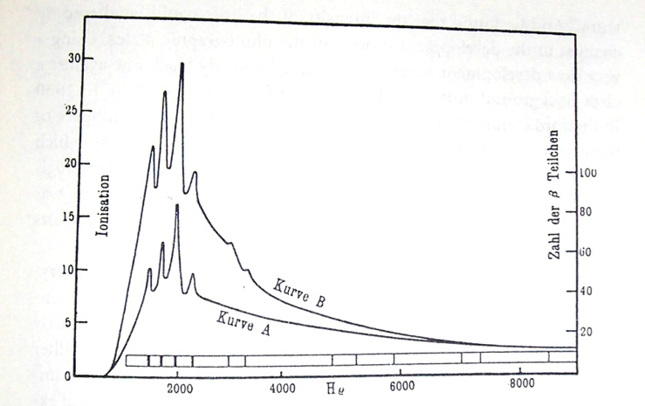
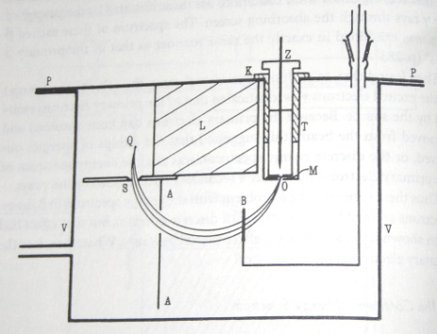
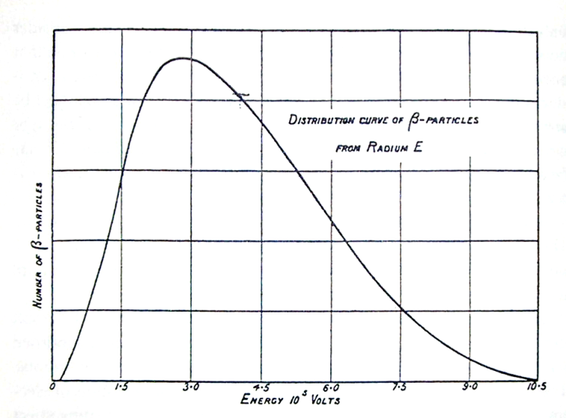
Distribuzione energetica dei raggi β
1913 Esperimento di Rutherford
1914 Esperimento di Chadwik
(aveva già lavorato con Rutherfor e Geiger)
1927 Esperimento di Ellis e Wooster

Slide 6
Come interpretarlo?
N₁ --> N₂ + e
Distribuzione discreta: singola riga energetica!
Problema: previsione teorica non è concorde con la misura sperimentale!
Energia non conservata?
N o Li
Bosone (misura sperimentale)
Problema
Interpretazione teorica: 7p o 3p
Fermione
4 dicembre 1930 , Paoli scrive una lettera aperta in occasione della riunione della sezione di Tubinga della Società Tedesca di Fisica. Ipotizza l’esistenza di una nuova particella a spin semintero presente nel nucleo ed emessa assieme all’elettrone che chiama neutrone, al fine di giustificare sia lo spettro β e la statistica dei nuclei del N e del Li (m_{n} < 0.01 m_{p})

Slide 7
Come interpretarlo?
1932 Chadwick scopre il neutrone da alcuni pensato come uno stato aggregato di un protone e di un elettrone
¹⁴N
Bosone (misura sperimentale)
Problema
Interpretazione teorica: 7p + (7p + 7e) = 21 fermioni
Fermione
1932 Heisenberg costruisce un modello teorico del nucleo come costituiti solo da p e n,
assunti come particelle elementari ed a spin 1/2.
7p + 7n = 14 fermioni → bosone

Slide 8
Come interpretarlo?
(Z,A) → (Z+1, A ) + e + ν
1934 - Fermi riprende l’idea di Paoli e la descrizione del nucleo di Hisenberg e sviluppa la prima teoria del decadimento β che è passata alla storia con il nome di teoria del decadimento β di Fermi.
La nuova particella viene chiamata da Fermi, neutrino:
“Il neutrone è grosso, questa particella è un piccolo neutrone, diciamo un neutrino”
Il modello si basa sul parallelo di un decadimento elettromagnetico di questo tipo:
Λ *→ Λ + γ

Slide 9
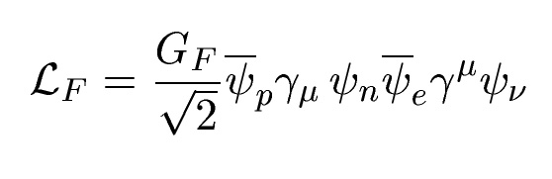
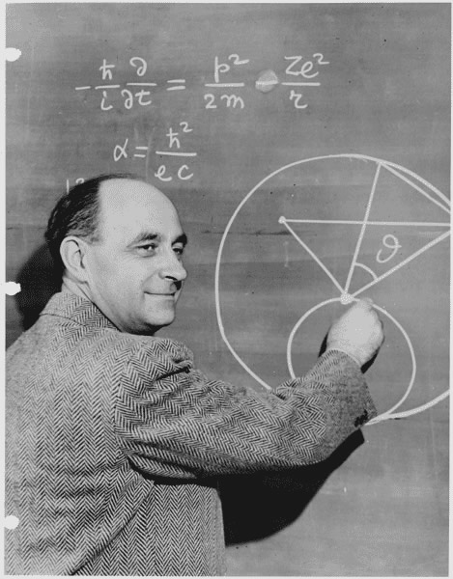
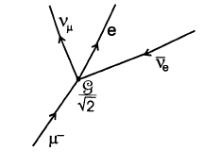
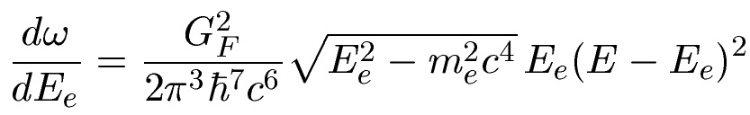
La teoria del decadimento β di Fermi
p
n
t
e
tempo
ν
F. Reines & C. Cowan:
1953 – Prima evidenza del ν
1956 – Prima evidenza dell’anti-ν
n → p e ν
Q = 782 KeV
E = E_{e} +E_{ν} = Q + m_{e}c²

Slide 10
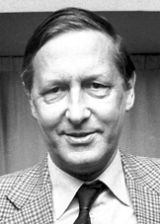

Estensione del modello
Scoperta: 1983
Nobel 1984: Carclo Rubbia e Simon van der Meer.
p
n
e
d
tempo
d
u
p
ν
u
u
n
d
I campi fondamentali sono i quaks e i fermioni
La struttura della lagrangiana non è solo vettoriale ma anche assiale
L’interazione non è puntiforme ed esistono tre mediatori di cui uno neutro
W
e⁻
tempo
anti−ν_{e}

Slide 11
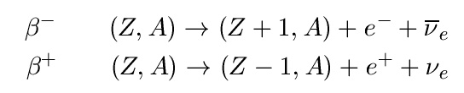

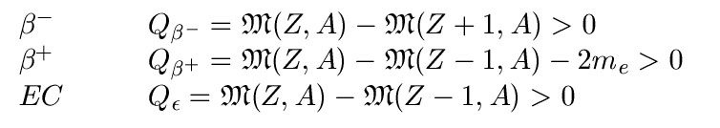
Decadimenti β
Massa atomica
EC
Q_{EC}
EC
2m_{e}
Q_{EC}
2m_{e}
Massa atomica
β⁻
Q_{β}
β⁺
Q_{β}
(Z,A)
(Z+1,A)
(Z-1,A)
(Z,A)
(Z-1,A)
(Z,A)

Slide 12
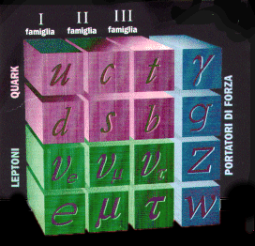


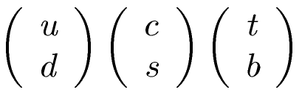
Il neutrino ed il Modello Standard (MS) delle particelle elementari
Cosa è il Modello Standard delle particelle elementari?
Come è descritto il neutrino nel MS?
Il MS è una teoria fondamentale?
Spin
1/2
1/2
1/2
1/2
Carica elettrica
0
-1
+1
0
0
Carica elettrica
0
-1
2/3
-1/3
Spin
1
1
1
1
Higgs

Slide 13
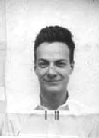
Il neutrino ed il Modello Standard (MS) delle particelle elementari
μ⁺
e⁻
u
π⁺
andi-d
W⁻
μ⁻
W⁺
anti-ν_{e}
ν_{μ}
ν_{μ}
2n --> 2p + 2e⁻ +2anti-ν_{e}
e⁻
μ⁻
⁸²Kr
anti-ν_{e}
⁸²Se
d
u
u
W⁺
anti-ν_{μ}
u
u
τ⁻
d
d
d
u
u
u
ν_{τ}
d
d
ν_{τ} + N → τ⁻ + X
altro
+ 80 altri nucleoni
e⁻
altro
OPERA
Numeri quantici conservati
Quanti neutrini esistono?
anti-ν_{e}
Stato virtuale: ⁸²Br

Slide 14
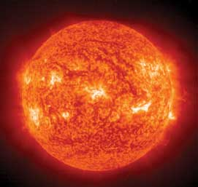
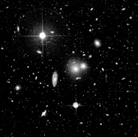
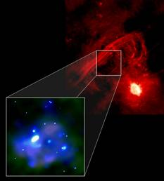
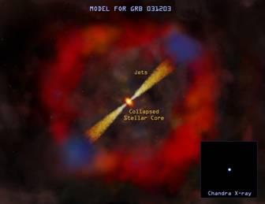

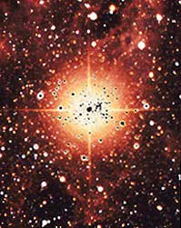
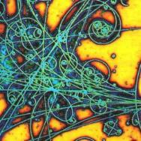
Quali sono le sorgenti di neutrini?
Neutrini Fossili
Produzione: Big Bang
Sapore: tutti
Energia: < 1 miliardesimo
dell’energia dei neutrini solari
Neutrini Atmosferici
Produzione: interazioni di
raggi cosmici in atmosfera,
Sapore: elettronico e muonico
Energia: 100 MeV – 10⁶ GeV
(MACRO- ~ OPERA-ICARUS)
Neutrini Astrofisici
Produzione: AGN, SN remnants,
GRB, ...
Sapore: tutti
Energia: 10⁶ - 10¹¹GeV
Neutrini Solari
Produzione: reazioni
termonucleari
Sapore: solo elettronico
Energia: 0.1 – 18.8 MeV
(Borexino-Icarus-GNO)
Neutrini Terrestri
Produzione: decadimenti
radioattivi
Sapore: elettronico
Energy: MeV
(Borexino)
Neutrini da Supernova
Produzione: collasso del nucleo
Sapore: tutti
Energia: diverse decine di MeV
(~ Borexino-LVD-ICARUS)
Neutrini Artificiali
Produzione: reattori nucleari,
acceleratori di particelle
Sapore: elettronico e muonico
(Icarus-OPERA)

Slide 15
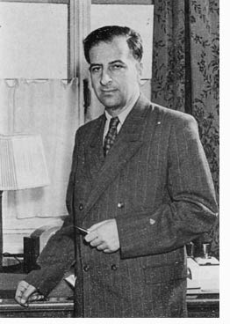
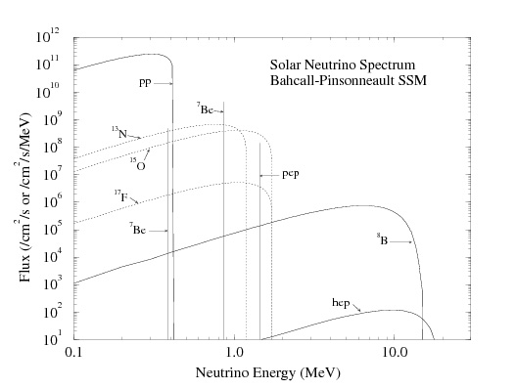
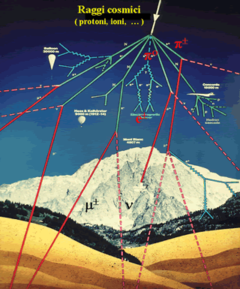
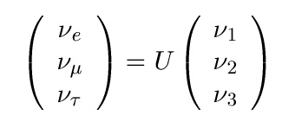
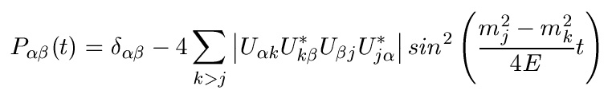
Oscillazione dei neutrini
1957 B. Pontecorvo
Esempi di fenomeni di oscillazioni in fisica non particellare
Probabilità di interagire
λ = 1585 a.l.
P_{ν} = 1-exp(1m di acqua/λ)= 7 10^-20

Slide 16
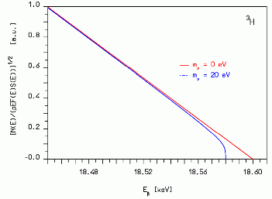
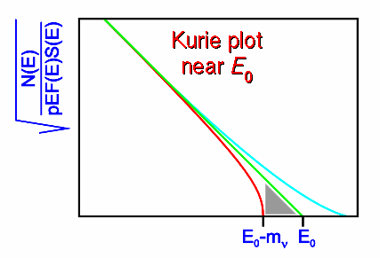
Test per la massa del neutrino
Test cinematici
Test ad esclusione
Ricerca dei processi proibiti se m_{v} = 0
Oscillazione dei neutrini
Decadimento del neutrino
Doppio decadimento beta senza neutrino
Proprietà “elettromagnetiche” (operatore effettivo)
Decadimenti:
β nucleari,
π−→μ−+ν_{μ},
τ−→μ−+anti-ν_{μ}+ν_{τ}
ν_{α}→ν_{β} + γ
A_{μ}(q)
f(p)
f(p)

Slide 17
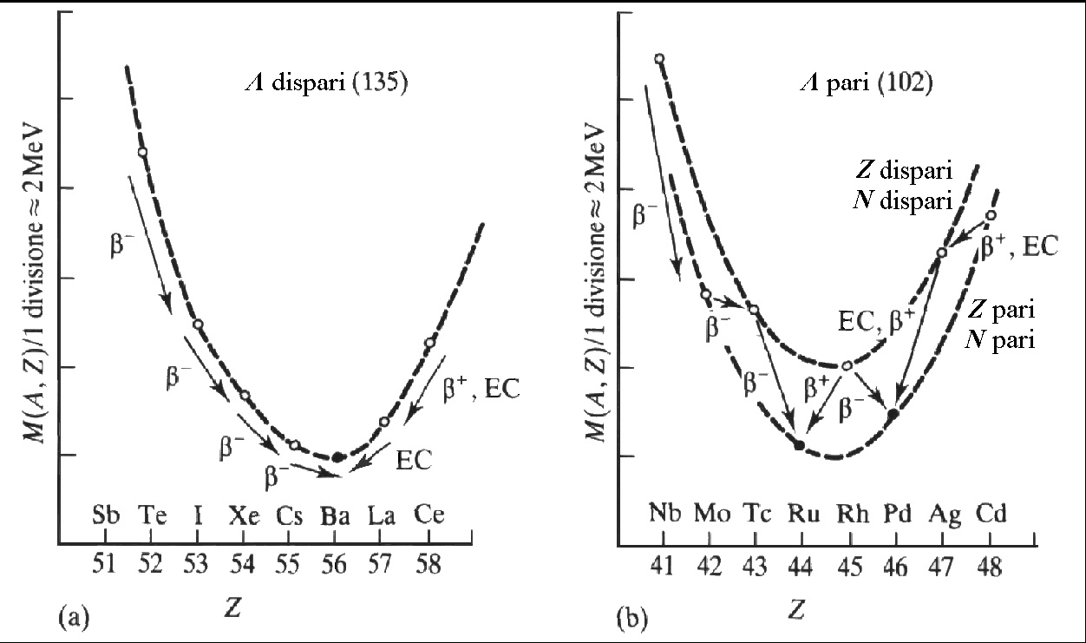
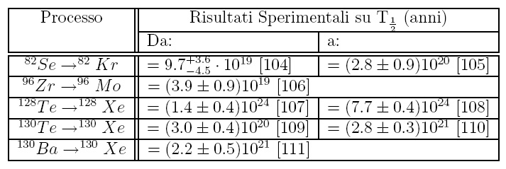
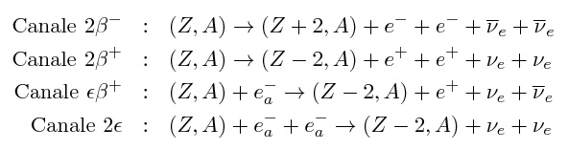
Il doppio decadimento beta
Questioni sperimentali
Elementi di matrice

Slide 18
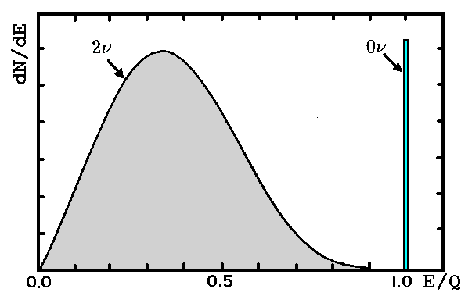


Il doppio decadimento beta senza neutrini e il neutrino di Majorana
n
p
W
e-
ν_{e}
ν_{e}
e-
W
Alcune conseguenze:
Violazione del numero leptonico ΔL=2.
Violazione della simmetria globale accidentale del MS: B-L (Majorone)
ν = anti-ν
Hot Dark Matter
n
p

Slide 19
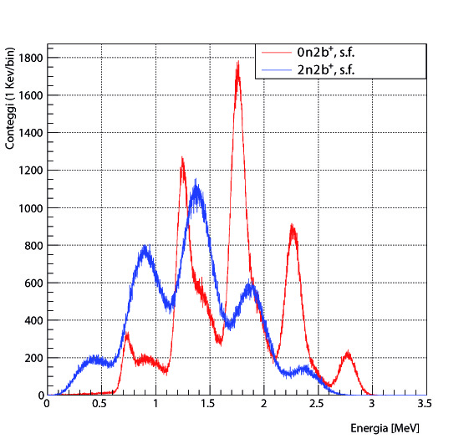
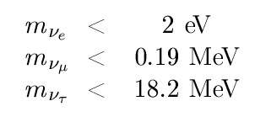
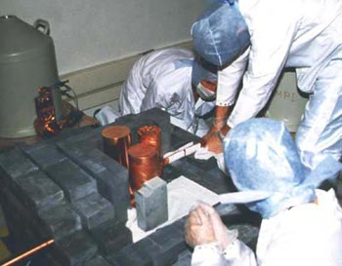
Limiti attuali sulla massa dei neutrini e…
P.D.G.: http://pdg.lbl.gov/
Tecnica sorgente attiva (d26mm L60mm) (Cd-Pd)
1
H.M. experiment
3
2
2
3
1
(Limiti cosmologici)

Slide 20
Per approfondire
Allan Franklin Are There Really Neutrinos? Perseus Books 2001
W.S.C. Williams Nuclear and Particle Physics Oxford Science Publications 2001
Rabin N Mohapatra e Palash B Pal Massive Neutrinos iIn Physics And Astrophysics Word Scientific 1998
Neutrinoless Double Deta Decay – V.K. Kota U.Sarkar 2008
Mike Guidry - Gauge Fiels Theories, an introduction with applications. Wiley C. L. E. P. 1999
Grazie per l’attenzione

